Slide 1

PROJET:
SYSTÈME DE RECOMMENDATION
Dataset:
Food Recipe
AUTEUR:
OUSSAMA CHAABANE

Slide 2
1
La Problématique
2
3
4
Face à des centaines de milliers de recettes, les utilisateurs sont paralysés. Une simple recherche par mot-clé est inefficace.
Difficulté à trouver des recettes adaptées (temps, régime, ingrédients).
La "paralysie d'analyse" décourage l'exploration.
=> Besoin d'un assistant intelligent pour filtrer
5
6
7
8
9

Slide 3
Le Dataset: Food.com
1
2
3
Un jeu de données riche, idéal pour nos deux méthodes.
4
5
reviews.parquet: 1M+ avis (utilisé pour l'échantillon et l'évaluation). Contient `AuthorId`, `RecipeId`, `Rating`.
recipes.parquet: 500k+ recettes. Contient `Name`, `TotalTime`, `RecipeCategory`, `Calories`, `Description`.
=> L'application utilise un échantillon Jusqu’à 100 000 avis
6
7
8
9

Slide 4
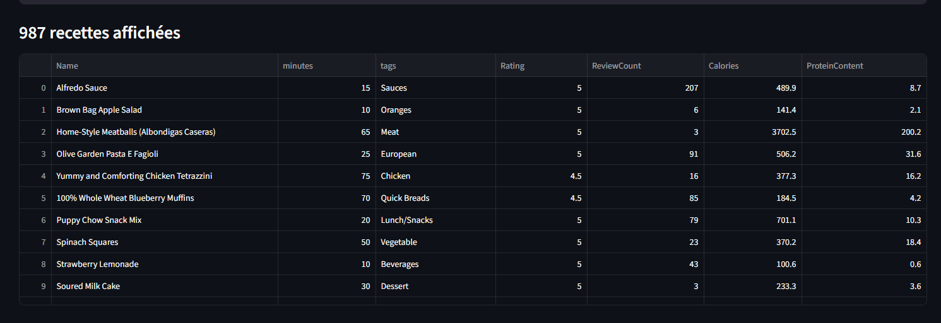
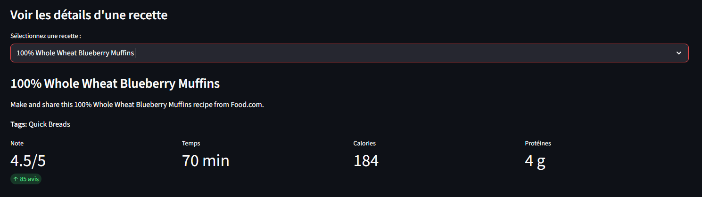
Exemples
1
2
3
4
5
6
7
8
9

Slide 5
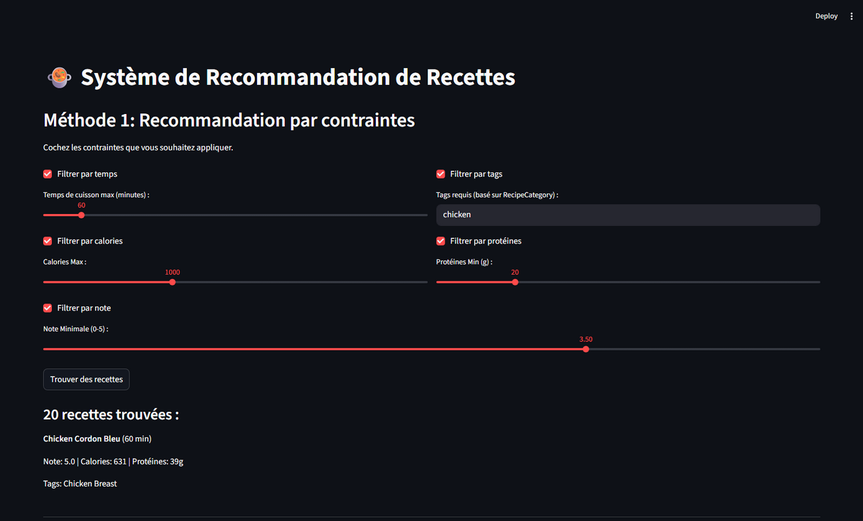
Les 2 méthodes de récommendation
1
Méthode 1: Filtrage par Contraintes
2
3
4
Pour l'utilisateur qui sait ce qu'il veut. Une assistance active.
Temps: Filtre par temps de cuisson maximum.
Calories: Filtre par calories maximales.
Protéines: Filtre par protéines minimales.
Note: Filtre par note moyenne minimale.
5
6
7
8
9

Slide 6
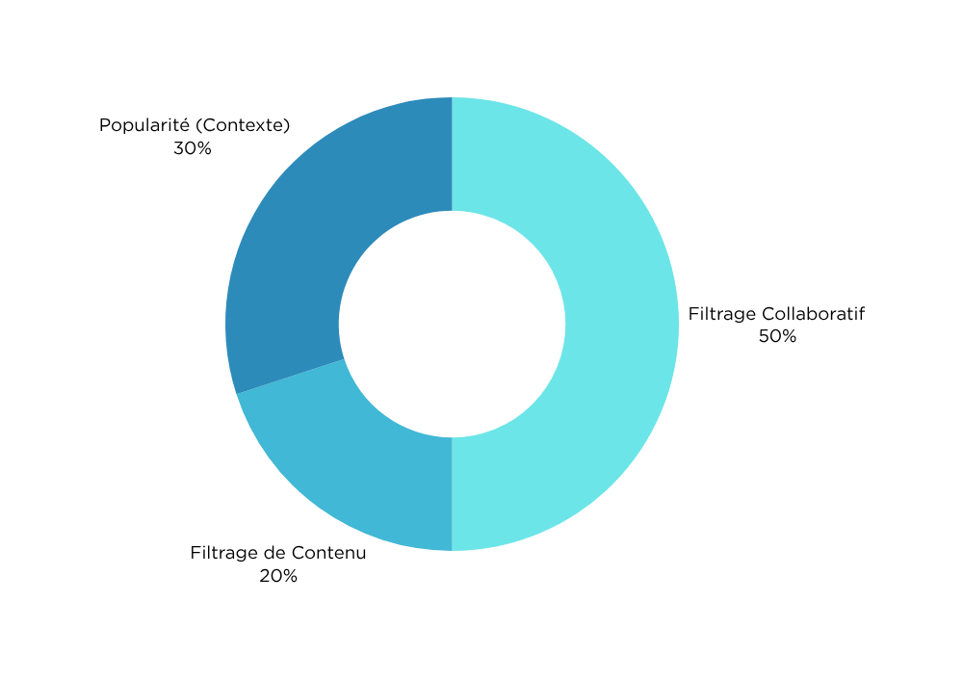
Méthode 2: L'Approche Hybride
1
2
3
4
Pour l'utilisateur qui cherche l'inspiration. Un score final pondéré pour une découverte passive.
5
6
7
8
Filtrage Collaboratif
« Les utilisateurs qui vous ressemblent ont aimé... » (KNNWithMeans)
Filtrage de Contenu
« Similaire à ce que vous regardez... » (TF-IDF sur 'RecipeCategory')
Contexte (Popularité)
« Populaire en ce moment...» (Comptage des avis des 90 derniers jours)
9

Slide 7
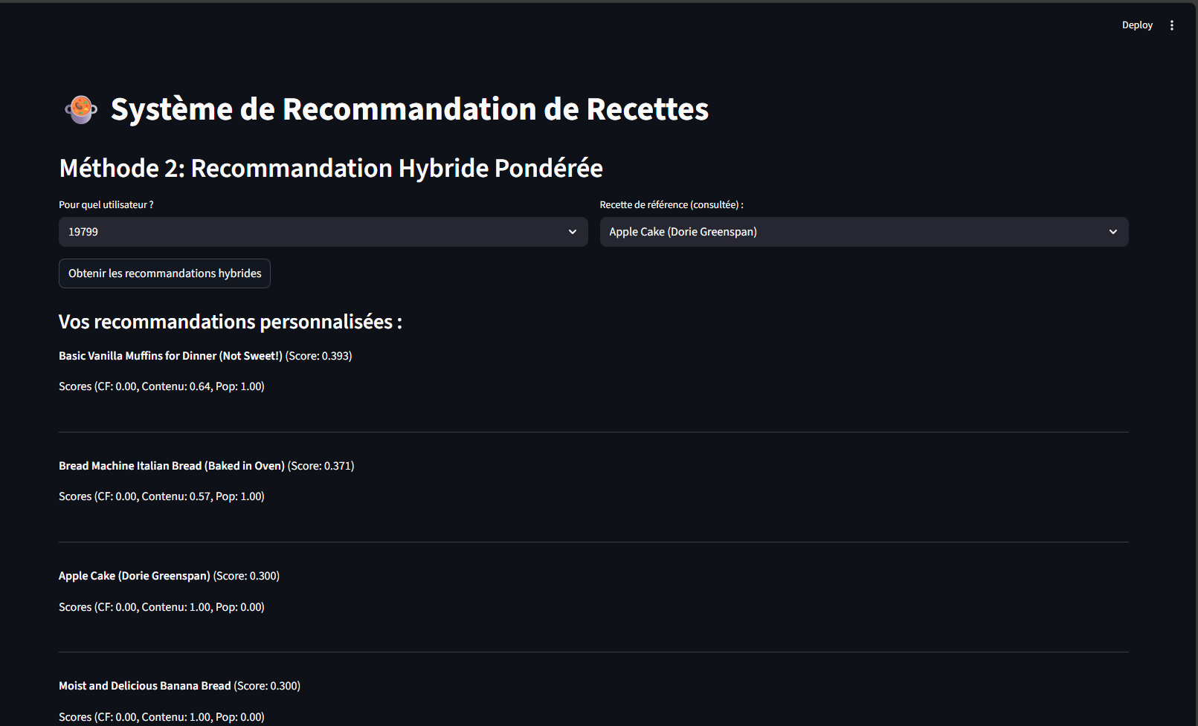
Méthode 2: L'Approche Hybride
1
2
3
4
5
6
7
8
9

Slide 8
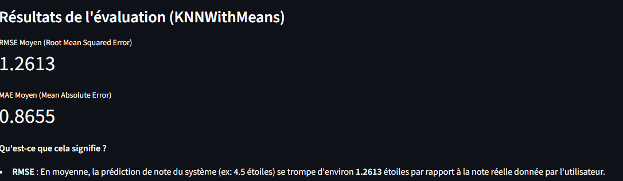
Évaluation du Modèle
1
Quoi évaluer ?
Nous n'évaluons pas le score hybride (un score de classement), mais son **moteur prédictif** : le Filtrage Collaboratif (KNNWithMeans).
Comment évaluer ?
Nous mesurons sa capacité à **prédire les notes** en utilisant un échantillon de 10 000 avis, une validation croisée (3-folds) et les métriques RMSE/MAE
2
3
4
Résultats
5
6
En moyenne, le modèle se trompe de 0.86 étoile (sur 5) dans ses prédictions. C'est un score honorable pour un échantillon si petit et épars.
7
8
9

Slide 9
Conclusion
1
2
3
Le système combine avec succès un filtre utilitaire (Méthode 1) et un moteur d'inspiration (Méthode 2) dans une application fonctionnelle.
4
5
6
Perspectives
7
8
9
Améliorer le Filtrage de Contenu (en incluant les ingrédients et descriptions) et tester des modèles plus complexes (SVD, Deep Learning).

Slide 10
1
2
3
4
Merci
5
6
7
8
9

